Slide 1
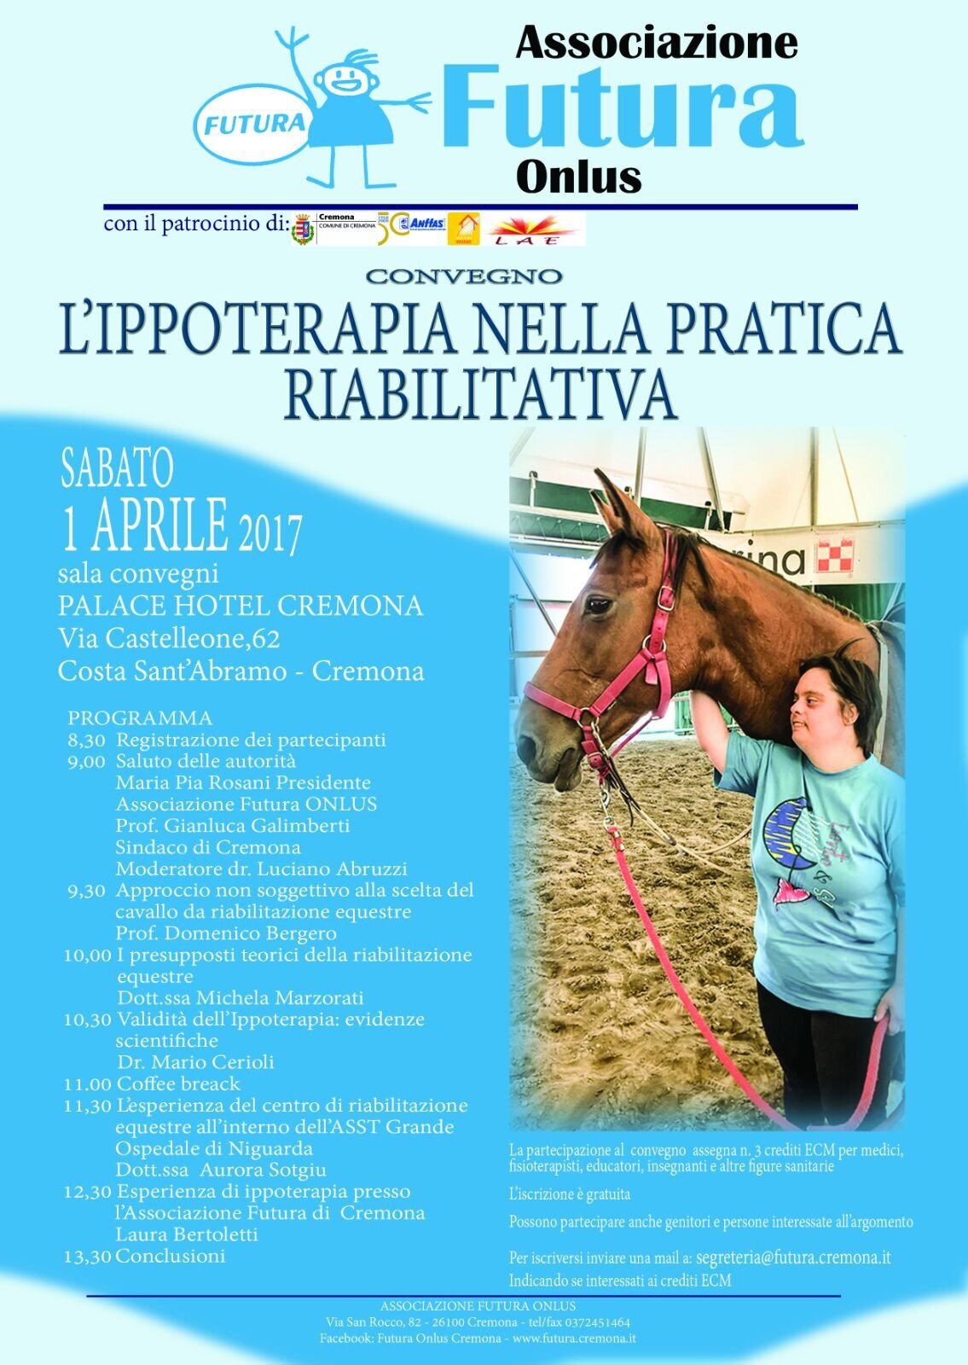
L’ESPERIENZA DI IPPOTERAPIA PRESSO L’ASSOCIAZIONE FUTURA DI CREMONA
Laura Bertoletti
Terapista della Riabilitazione Equestre

Slide 2
Notes:
Foto Laura da bambina e foto attuale

Slide 3
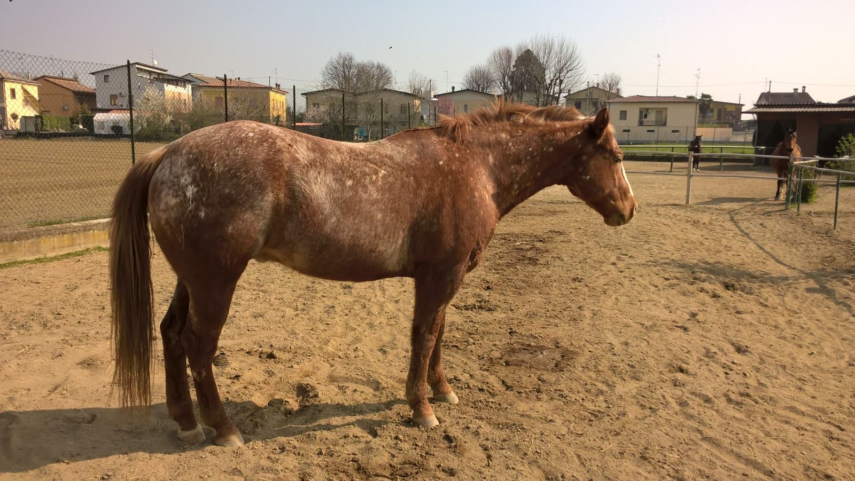
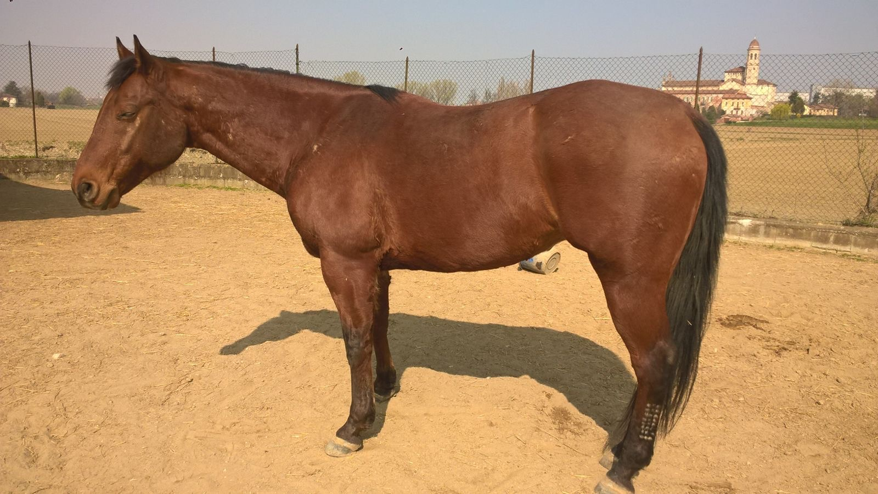
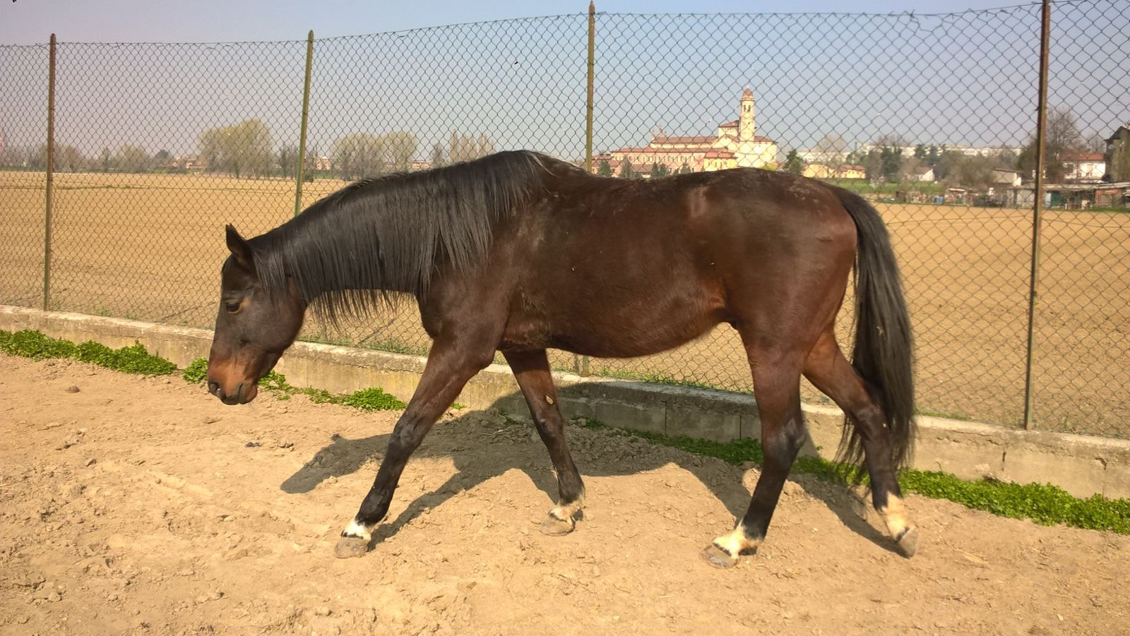
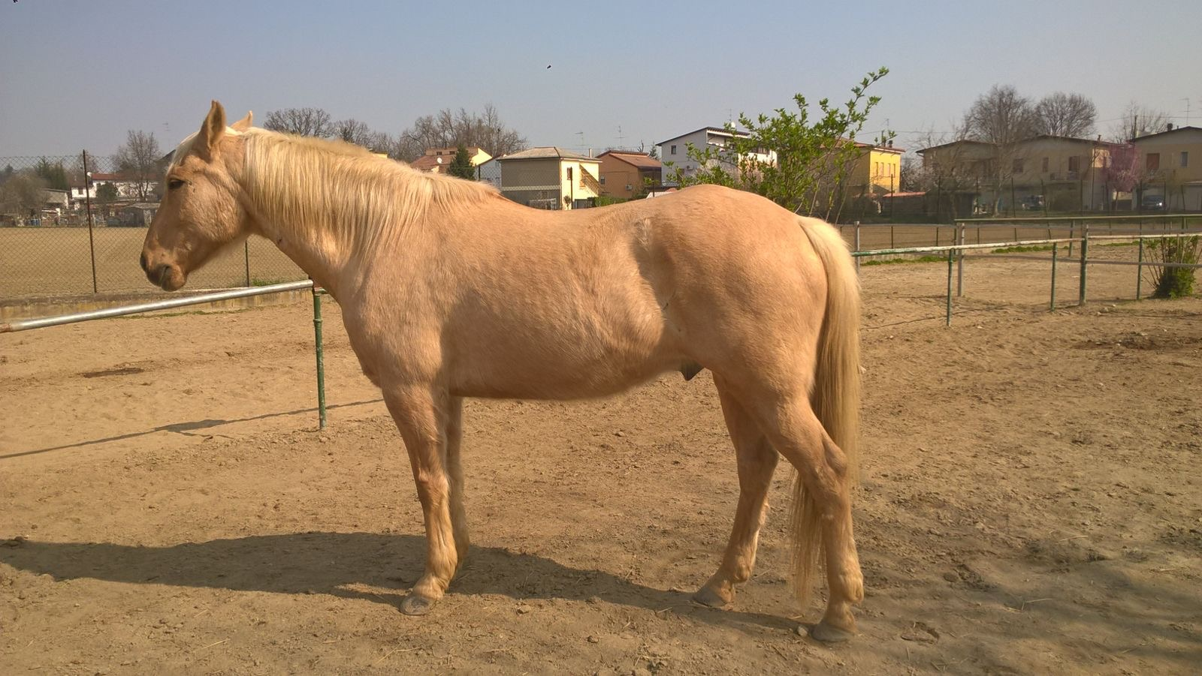
CISCO
RIO
CLASSIC STAR
ROKI

Slide 4
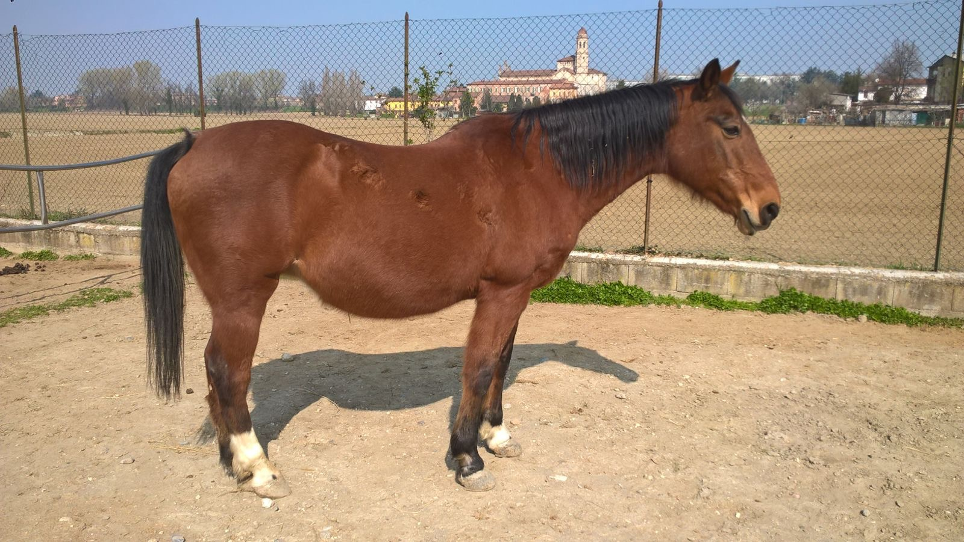
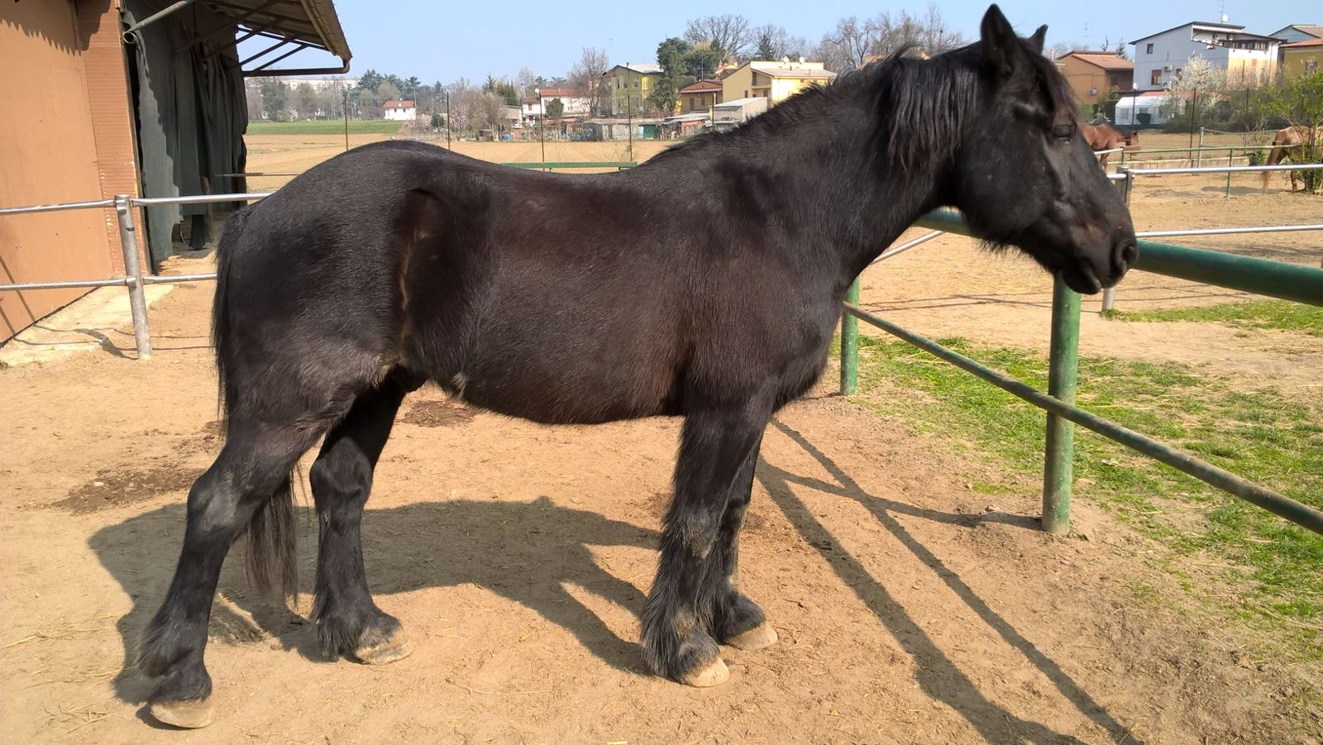
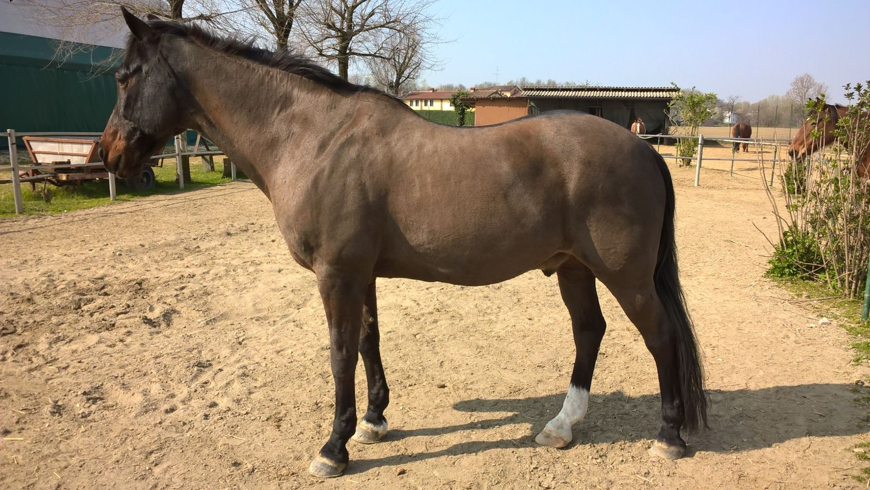
BRIGITTA
NIZAR
PITER

Slide 5
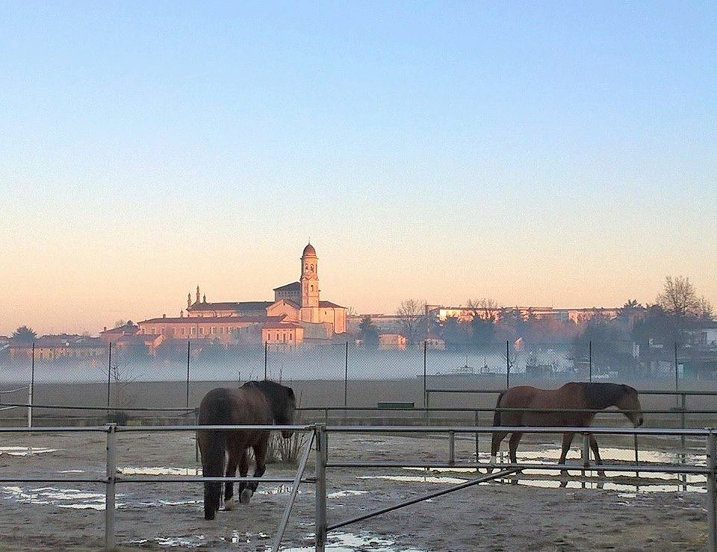
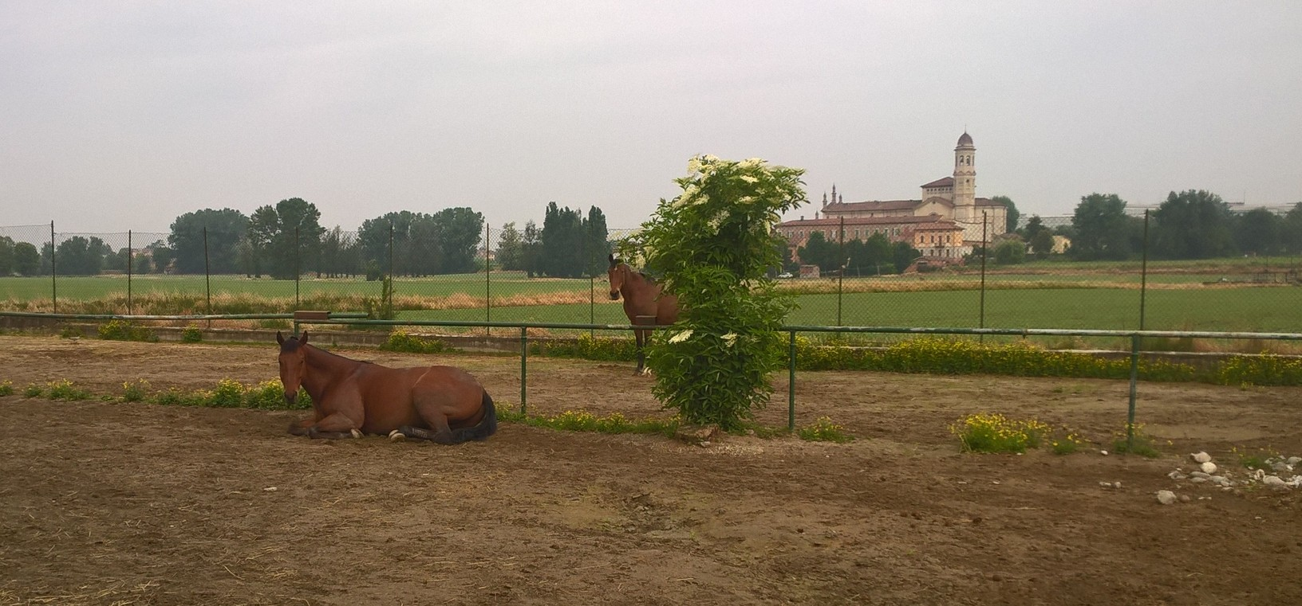
VIVONO ALL’APERTO

Slide 6
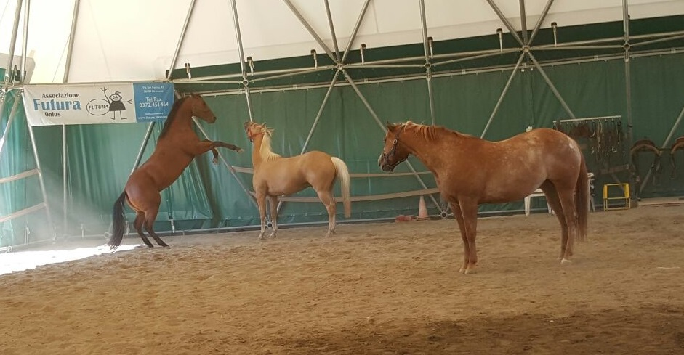
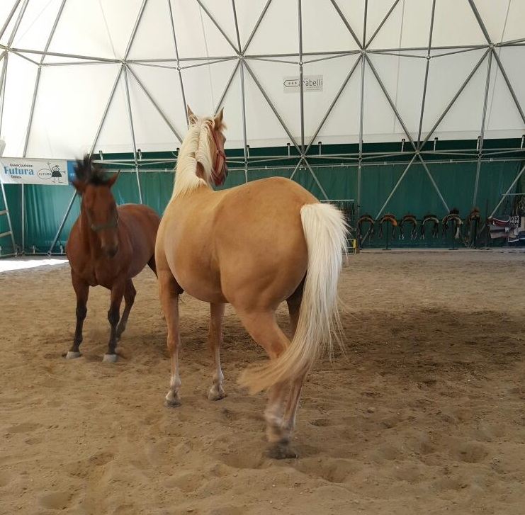
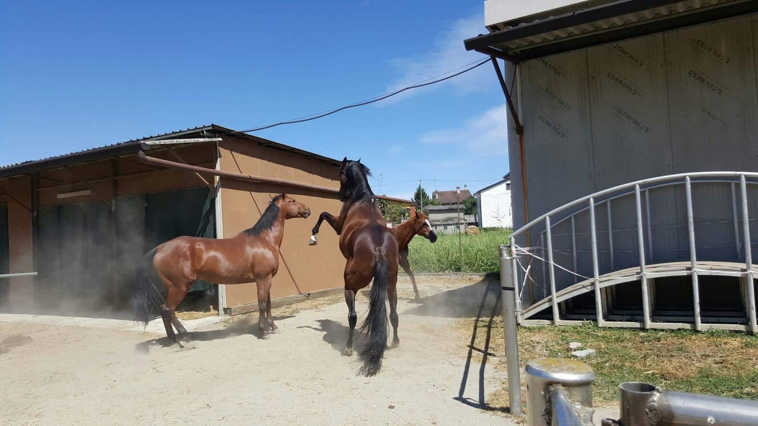
E HANNO SEMPRE OCCASIONI DI GIOCO

Slide 7
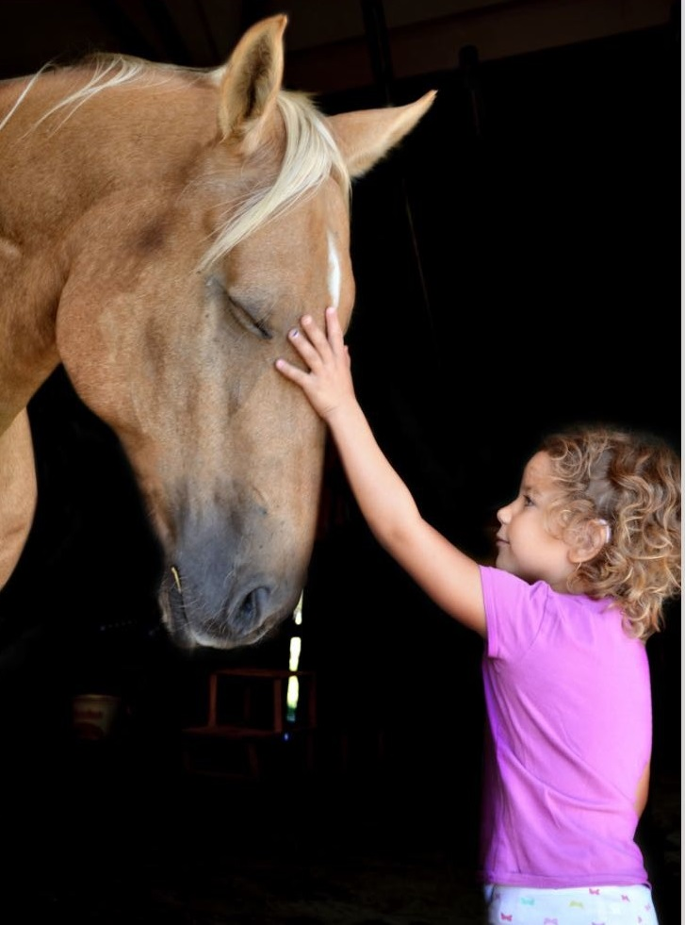
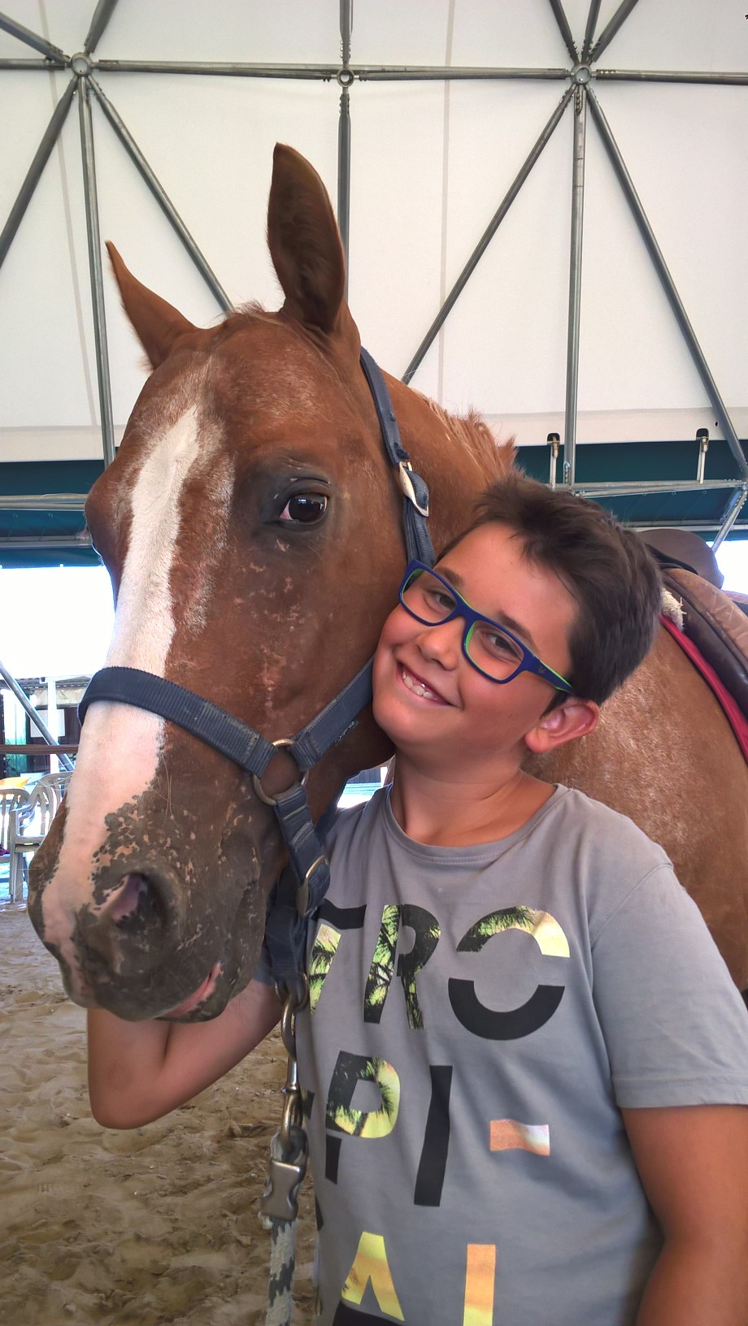
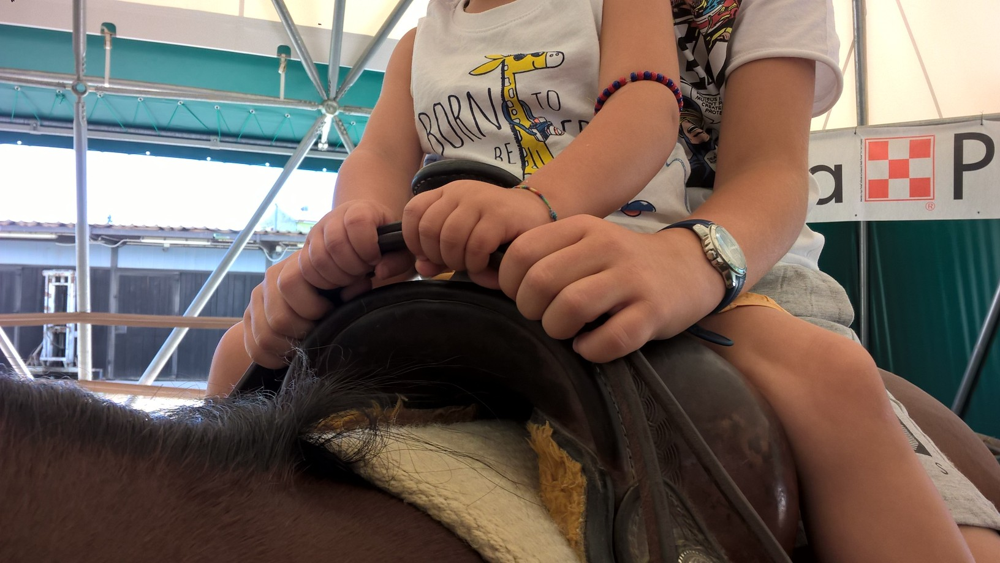
IL CVALLO E’ UN VERO E PROPRIO PARTNER

Slide 8
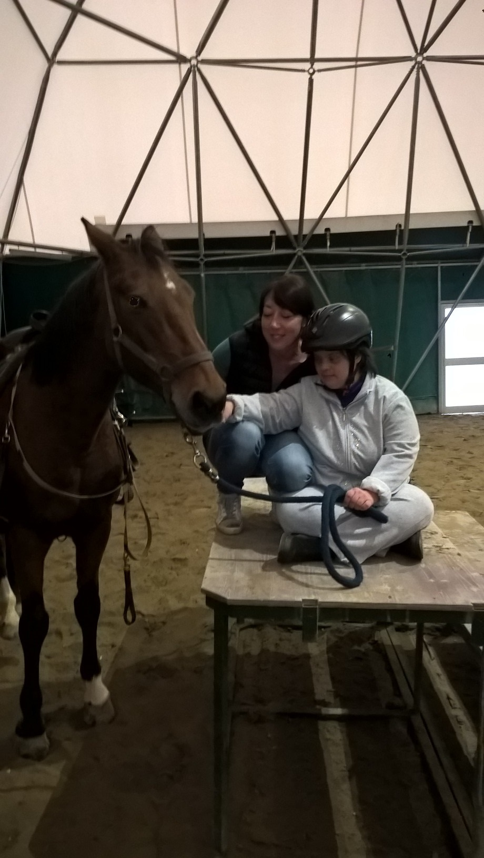
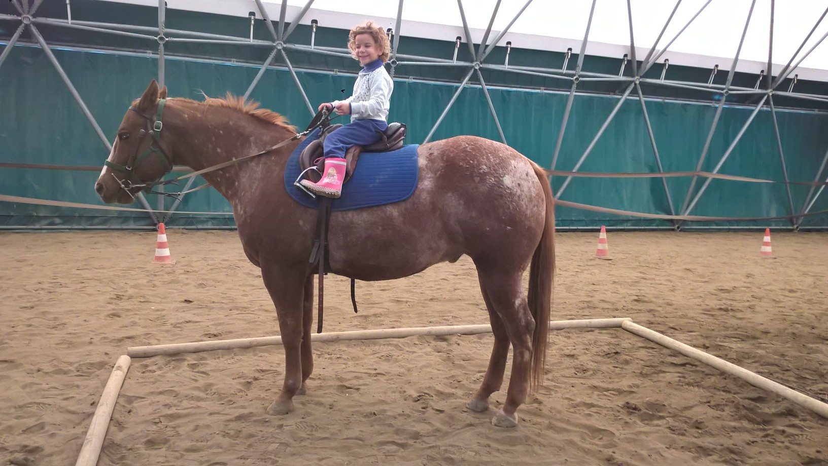
AI CAVALLI VIENE CHIESTO DI LAVORARE CON NOI

Slide 9
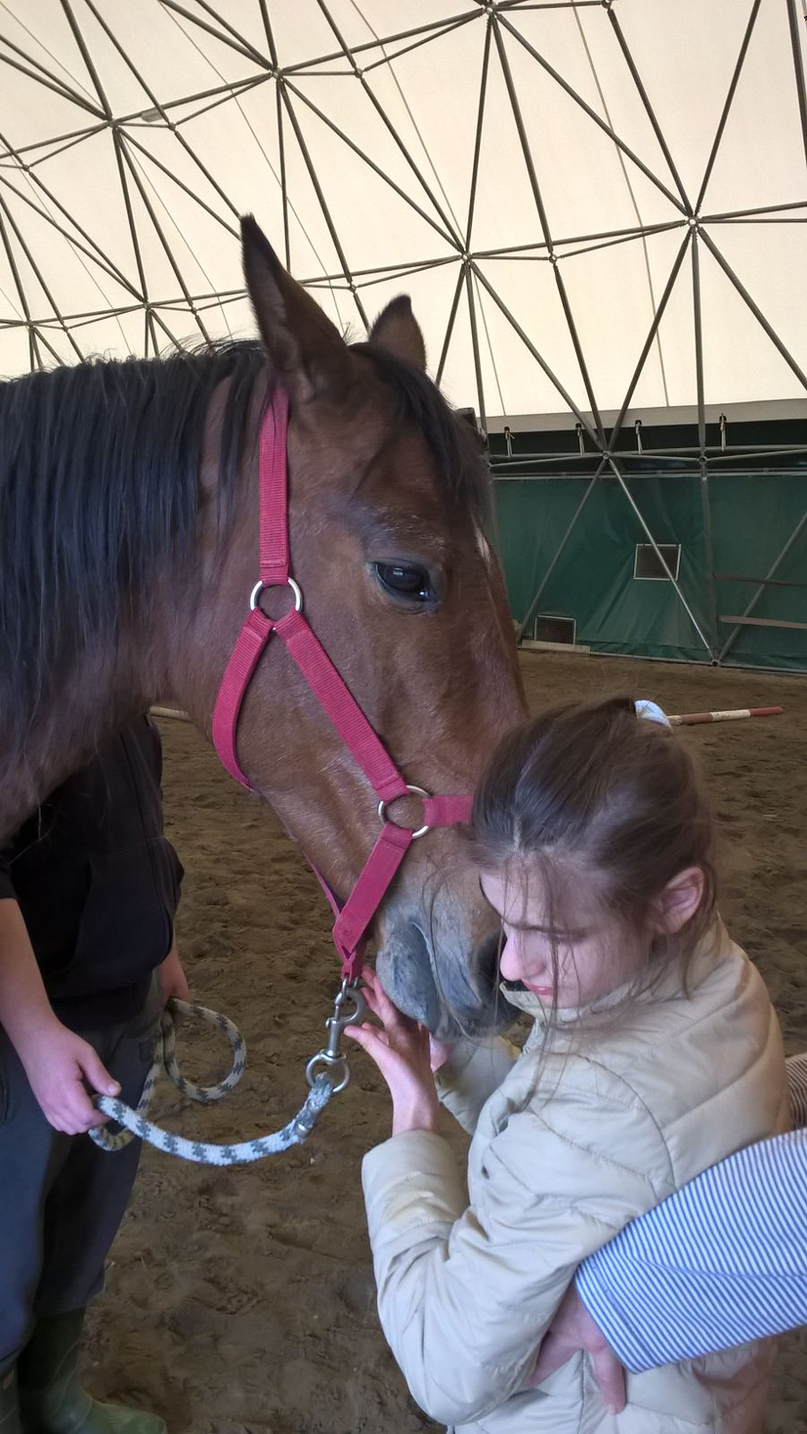
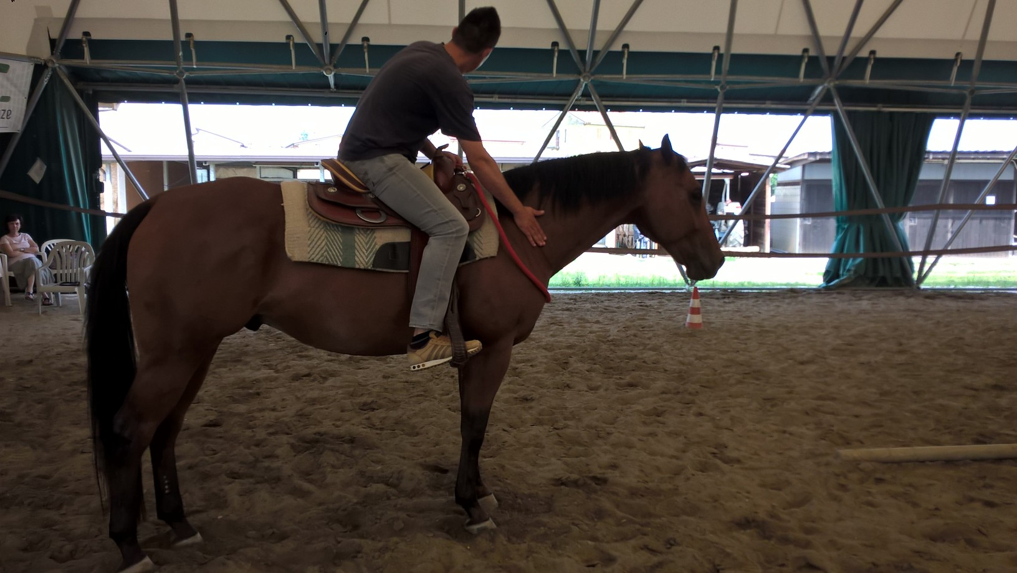
BASTA UNA CAREZZA O UN TOCCO PER RIPORTARE TRANQUILLITA’

Slide 10
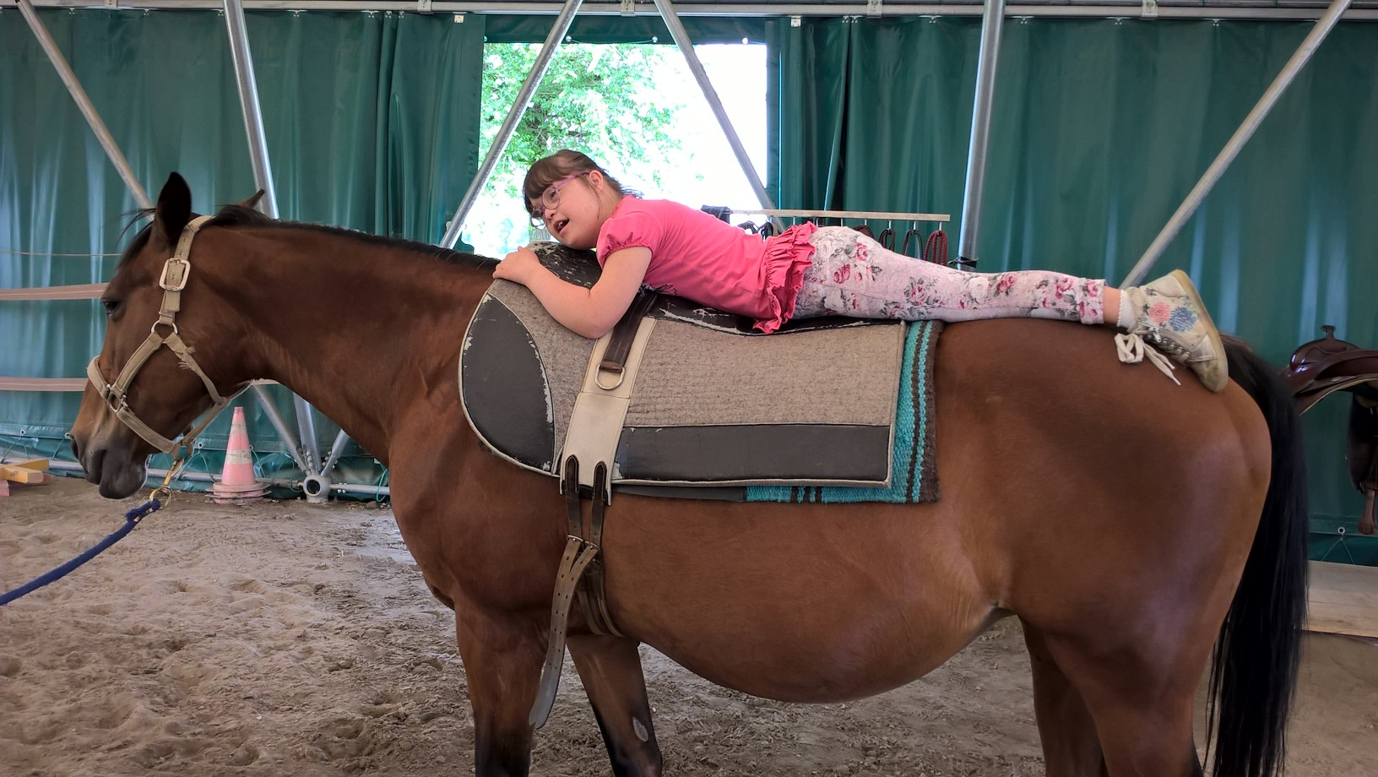
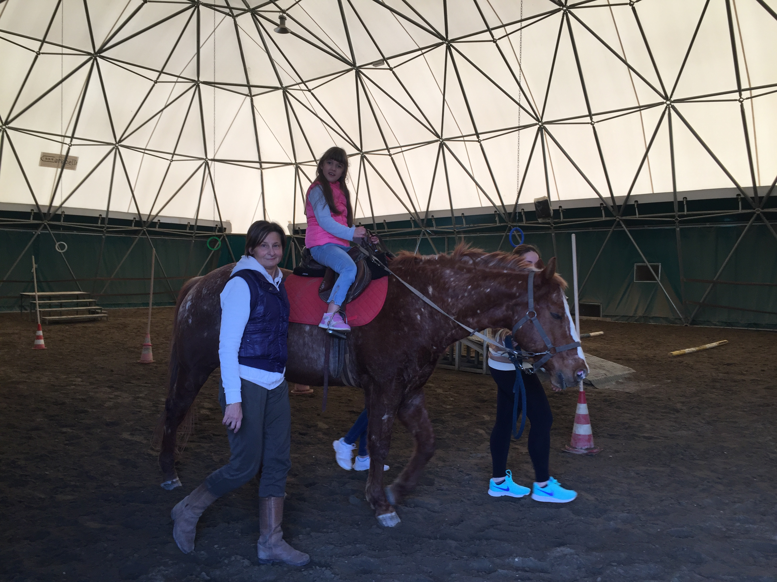
LE SEDUTE TERAPEUTICHE SONO PREVALENTEMENTE INDIVIDUALI

Slide 11
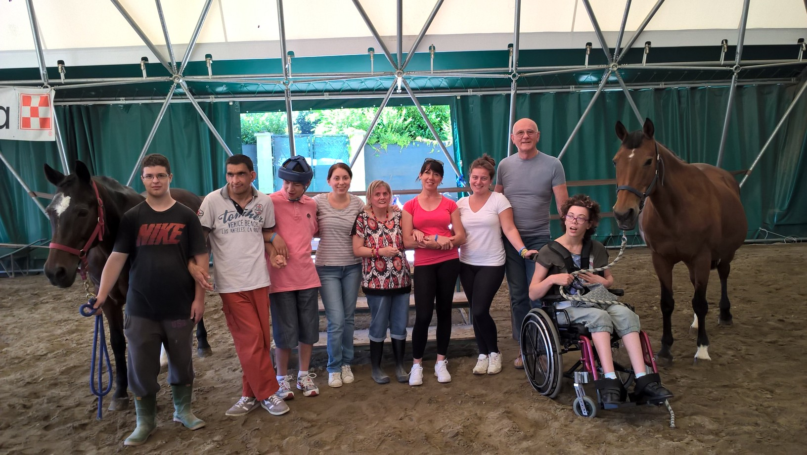
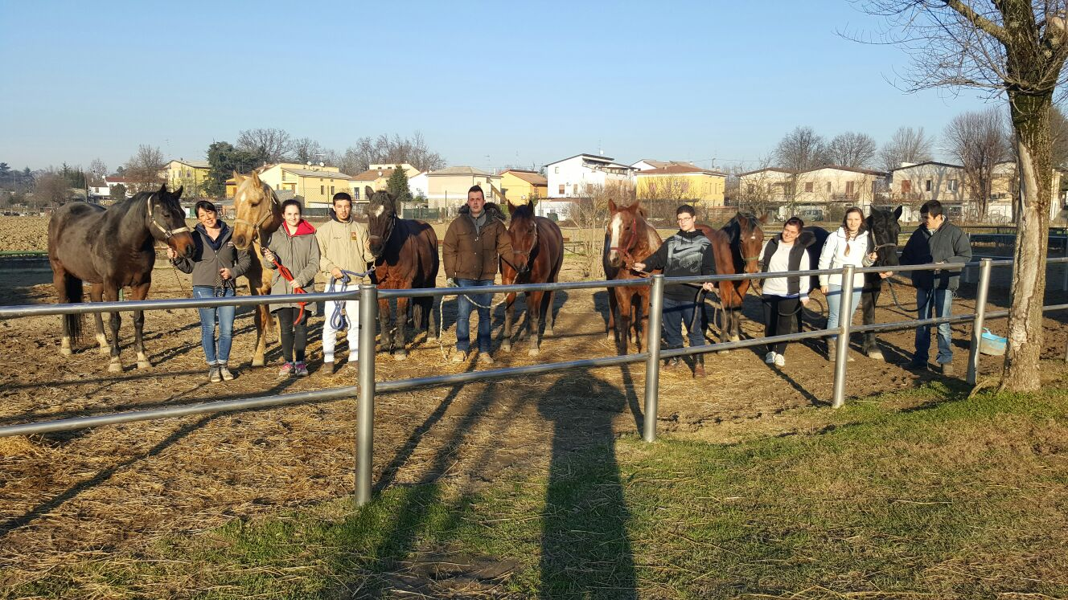
LA NOSTRA UTENZA E’ MOLTO VARIA

